Slide 1
Security Information and Event Management System
Prezentare Proiect
Facultatea ETTI — Anul 2024–2025 ANUL III RST
Maravela Viorel & Andronie Vasile Laurențiu Prof. coordonator: Laurențiu Boicescu

Slide 2

Ce este un SIEM?
- Un SIEM este un sistem de colectare, analiză și alertare pe baza evenimentelor din infrastructura IT.
- Centralizează loguri și detectează activități suspecte.
- Este folosit în securitatea cibernetică pentru răspuns rapid la incidente.

Slide 3
Implementare – Arhitectura Generală
- Sistemul este compus din agent și manager.
- Agentul rulează pe endpoint-uri (Linux/Windows) și monitorizează:
• autentificări eșuate
• conexiuni suspecte
• modificări de fișiere
- Managerul colectează și procesează alertele și logurile.
- Integrare și cu sysloguri de la echipamente de rețea (firewall/router).

Slide 4
Funcționalități Implementate
- Detectarea atacurilor brute-force și reverse shell.
- Verificarea integrității fișierelor critice.
- Sistem de blacklistare automată a IP-urilor suspecte.
- Stocarea și interogarea logurilor în MySQL.
- Interfață CLI pentru interogare cu parametri.

Slide 5
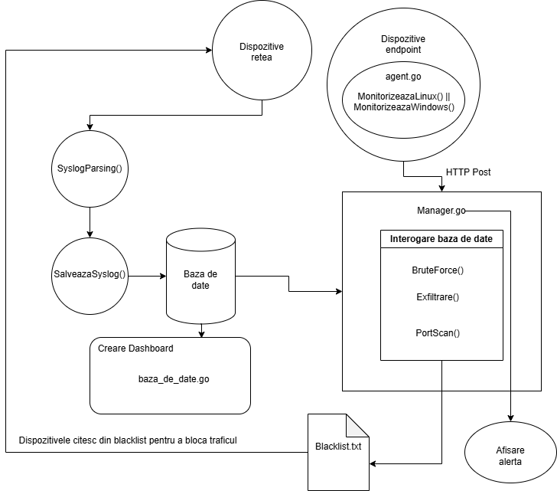
Organigrama functionala

Slide 6
Tehnologii utilizate
- Limbaj principal: Golang
- Bază de date: MySQL
- Interfață CLI: Go + flags
- Parsare Syslog: format RFC3164
- Structură modulară: detectie, alerta, storage, parser

Slide 7
Concluzii
- Proiectul demonstrează funcționalități esențiale ale unui sistem SIEM.
- Se monitorizează activ atât endpoint-urile cât și echipamentele de rețea.
- Alertarea în timp real și reacția automată ajută la prevenirea atacurilor.
- Arhitectura este extensibilă pentru noi funcționalități.
- Soluția este portabilă și ușor de adaptat pentru medii reale.

Slide 8
Multumim!

